Slide 1
PROGRAMA
APOIO AOS CATADORES
FUNASA

Slide 2
INCLUSÃO DOS CATADORES - CENÁRIO
400 e 600 mil catadores de materiais recicláveis no Brasil.
1.100 organizações coletivas de catadores.
10% da população total de catadores participam de alguma organização coletiva.
27% dos municípios declararam ao IBGE ter conhecimento da atuação de catadores nas unidades de destinação final dos resíduos.
50% dos municípios declararam ao IBGE ter conhecimento da atuação de catadores em suas áreas urbanas.
60% das organizações estão nos níveis mais baixos de eficiência.
A renda média entre R$420,00 e R$ 520,00.
A faixa de instrução mais observada vai da 5ª a 8ª séries.

Slide 3
CBO 192/2012
Reconhecimento da Ocupação
CATADORES DE MATERIAIS RECICLÁVIES
IN Nº 01 / MPOG
Compras Sustentáveis.
Ações ambientalmente sustentáveis.
2002
2010
CRIAÇÃO DO CIISC
LDO / 2010
Permite repasse direto ás Cooperativas e Associações de Catadores.
2003
2010
DECRETO 5.940/06
COLETA SELETIVA SOLIDÁRIA
LEI 12.305/10 – PNRS
Integração dos catadores nas ações de responsabilidade compartilhada pelo ciclo de vida dos produtos. DEC.7404/10
2006
2010
Lei 11.445/07 – PNSB
Contratação de Cooperativas e Associações com dispensa de licitação pelas prefeituras para o serviço de Coleta Seletiva.
DECRETO 7.405/10
Institui o Programa Pró-Catador
Reestruturação do CIISC
2007
2010
DECRETO 6.087/07
Altera os arts. 5º, 15 e 21 do Decreto 99.658/90, que regulamenta o desfazimento de bens da união.
DECRETO 7.619/11
Regulamenta a concessão de Crédito Presumido do IPI.
2007
2011
Notes:
2002: O Brasil reconhece o catador e o inclui no Código Brasileiro de Ocupações - CBO – 192/2002, dando a categoria de Catador de Material Reciclável, como uma primeira ação capaz de dar visibilidade para este público invisível no dia-a-dia das grandes cidades.
2003: Reconhecendo a necessidade do poder público em criar mecanismos e condições para promover a devida inclusão social desses catadores, como resposta às demandas apresentadas pelo Movimento Nacional dos Catadores de Materiais Recicláveis – MNCR, dentre outras medidas, o Governo Federal criou em 11 de setembro de 2003, por intermédio de Decreto do Presidente da República, o Comitê Interministerial da Inclusão Social de Catadores de Lixo, composto por 13 órgãos.
2006: O Decreto n° 5.940, de 25 de outubro de 2006 determina a coleta seletiva solidária nos órgãos e entidades da administração pública federal e orienta a sua destinação às associações e cooperativas de catadores de materiais recicláveis. Dessa forma, as cooperativas envolvidas com a catação estão diretamente envolvidas nesta proposta de inclusão social, pois a doação de resíduos garante a renda.
2007: A mudança trazida na Lei nº 11.445, de 05 de janeiro de 2007, conhecida como a lei de saneamento alterou o artigo 24 da Lei nº 8.666 de 21 de junho de 1993, permitindo aos municípios, a contratação de associações e cooperativas de catadores para a prestação de serviço de coleta seletiva do município, com dispensa de licitação, garantindo sua inserção no processo de gestão do município.
2007: Decreto nº 6.087 de 20 de abril de 2007, que altera os art. 5o, 15 e 21 do Decreto no 99.658, de 30 de outubro de 1990, que regulamenta, no âmbito da Administração Pública Federal, o reaproveitamento, a movimentação, a alienação e outras formas de desfazimento de material, possibilitando o repasse às instituições filantrópicas, reconhecidas de utilidade pública pelo Governo Federal, e Organizações da Sociedade Civil de Interesse Público - OSCIP
2010: A partir da Lei nº 12.017, de 12 de agosto de 2009, que dispõe sobre as diretrizes para a elaboração e execução da Lei Orçamentária de 2010, possibilitou a transferência de recursos a título de auxílios, as entidades privadas sem fins lucrativos voltadas diretamente às atividades de coleta e processamento de material reciclável, desde que constituídas sob a forma de associações ou cooperativas integradas por pessoas em situação de risco social, na forma prevista em regulamento do Poder Executivo, cabendo ao órgão concedente aprovar as condições para a aplicação dos recursos. Ressalta se, portanto que esta ação foi reivindicação do MNCR como forma de repasse direto as cooperativas e associações de catadores e que foi incorporada em todas as LDO dos anos seguintes.
2010: Instrução Normativa Nº 01, de 19 de janeiro de 2010, dispõe sobre os critérios de sustentabilidade ambiental na aquisição de bens, contratação de serviços ou obras pela Administração Pública Federal direta, autárquica e fundacional, que mais tarde originou o Decreto 7.746 de 5 de junho de 2012.
2010: Desde então, diversas ações legais foram constituídas em prol da inclusão social dos catadores de materiais recicláveis culminando após 20 anos de tramitação no Congresso Nacional, na publicação da Lei Nº 12.305, de 02 de agosto de 2010, que institui a Política Nacional de Resíduos Sólidos, ao ponto de serem protagonistas na referida Lei.
2010: Nesse mesmo período destacou-se a reestruturação do comitê interministerial ocorrida em 2010, em que houve a incorporação de diversas Instituições, contribuindo para o aumento de políticas públicas voltadas as organizações de catadores, que passou a ser denominado de Comitê Interministerial de Inclusão Social e Econômica dos Catadores de Materiais Reutilizáveis e Recicláveis – CIISC, por meio, do Decreto Nº 7.405, de 23 de dezembro de 2010.
2010: A Política Nacional de Resíduos Sólidos, regulamentada pelo Decreto Nº 7.404, de 23 de dezembro de 2010, previu então a elaboração de um plano nacional de resíduos sólidos, bem como, os planos estaduais, municipais e intermunicipais. Este instrumento é composto por diretrizes, estratégias e metas oriundas de uma série de discussões com a sociedade civil. As metas incluídas no Plano objetivaram, em especial, à eliminação de todos os lixões até 2014, a logística reversa e a inclusão socioeconômica de 600.000 (seiscentos mil) catadores como os principais desafios a este CIISC.
2011: O Decreto nº 7.619, de 21 de novembro de 2011, regulamenta a concessão de crédito presumido do Imposto sobre Produtos Industrializados – IPI, até 2014, na aquisição de resíduos sólidos por estabelecimento industrial para utilização como matérias-primas ou produtos intermediários na fabricação de seus produtos. Desde que as indústrias adquirem os resíduos sólidos diretamente de cooperativas de catadores de materiais recicláveis, constituídas de, no mínimo, vinte cooperados pessoas físicas.
2012: O Decreto nº 7.746, de 5 de junho de 2012, que regulamenta o artigo 3º da Lei nº 8666, de 21 de junho de 1993, para estabelecer critérios, práticas e diretrizes para a promoção do desenvolvimento nacional sustentável nas contratações realizadas pela administração pública federal, e institui a Comissão Interministerial de Sustentabilidade na Administração Pública – CISAP. No momento em que um determinado órgão público, de qualquer esfera do governo, elabora um edital, exigindo critérios de sustentabilidade nos seus editais, esta atitude impacta de duas maneiras: (i) o estado passa a comprar produtos sustentáveis, atuando como um consumidor comum que faz compras e (ii) sinaliza para o mercado que o seu foco de compras mudou - de produtos tradicionais para produtos menos agressivos ao meio ambiente, ou produtos que levam em consideração os direitos humanos e sociais. Esta última consequência irá refletir na cadeia produtiva da reciclagem.

Slide 4
DECRETO Nº 7.405, DE 23 DE DEZEMBRO DE 2010
Institui o Programa Pró-Catador, renomeia e dispõe sobre a organização e funcionamento do Comitê Interministerial para Inclusão Social e Econômica dos Catadores de Materiais Reutilizáveis e Recicláveis - CIISC
Programa Pró-Catador instituído com a finalidade de integrar e articular as ações do Governo Federal voltadas ao apoio e ao fomento à organização produtiva dos catadores de materiais reutilizáveis e recicláveis, à melhoria das condições de trabalho, à ampliação das oportunidades de inclusão social e econômica e à expansão da coleta seletiva de resíduos sólidos, da reutilização e da reciclagem por meio da atuação desse segmento.
Comitê Interministerial coordenará a execução e realizará o monitoramento do Programa Pró-Catador

Slide 5
CIISC
PRÓ-CATADOR
MEC
MS
MTE
MCTI
MDS
M. CIDADES
MDIC
MPS
MPOG
M.TUR
MME
MF
SEDH
BNDES
CAIXA
PETROBRAS
BB/ FBB
ITAIPÚ
FUNASA
ELETROBRAS
IPEA
CASA CIVIL
Notes:
Coordenação geral e executiva deste comitê é a Secretaria Geral da Presidência da República.
Atualmente o comitê é composto por 25 órgãos.

Slide 6
PROGRAMAS DE RESÍDUOS SÓLIDOS - FUNASA
10GG - Sistemas de Resíduos Sólidos
Recursos de investimento para a gestão pública em sistemas de resíduos sólidos
20AM – Coleta e Reciclagem de Materiais
Recursos de investimento para a entidades privadas sem fins lucrativos para os sistemas de reciclagem
Notes:
A apresentação será dividida em duas partes.
A FUNASA possui duas ações importantes voltadas para ações que envolvem o tema resíduos sólidos.
A primeira voltada para prefeituras municipais e consórcios municipais.
A segunda voltada para entidades privadas sem fins lucrativos, constituídas sob a forma de associações ou cooperativas que possuem atividades voltadas a coleta e processamento de materiais recicláveis.

Slide 7
20AM – COLETA E RECICLAGEM DE MATERIAIS
Itens de investimento
Unidades de Triagem
Aquisição de Veículos e Equipamentos
Ano | Repasse | Nº de Convênios
2009 | R$ 16.527.300,99 | 28
2010 | R$ 22.615.428,62 | 121
2011 | R$ 6.401.163,28 | 38
2012 | R$ 2.235.807,83 | 10
Total | R$ 47.779.700,72 | 197
Notes:
Art. 42. O poder público poderá instituir medidas indutoras e linhas de financiamento para atender, prioritariamente, às iniciativas de:
III - implantação de infraestrutura física e aquisição de equipamentos para cooperativas ou outras formas de associação de catadores de materiais reutilizáveis e recicláveis formadas por pessoas físicas de baixa renda;
Funasa foi a primeira a investir recursos direto aos Catadores

Slide 8
QUANTITATIVO DE CONVÊNIOS CELEBRADOS NO PERÍODO DE 2009 A 2012, POR UNIDADE FEDERATIVA

Slide 9
Quantitativo de convênios celebrados no período de 2009 a 2012, por tipo de objeto.

Slide 10
20AM – COLETA E RECICLAGEM DE MATERIAIS
Notes:
AUSÊNCIA DE POLITICA
Agenda invisível, elevado preconceito contra população de rua e catadores
falta de diálogo, ausência de canal institucional para discussão das demandas
Ausência de políticas públicas, tanto em relação aos catadores quanto em relação à Política Nacional de Resíduos Sólidos
Elevada exclusão social.
VISIBILIDADE
Visibilidade da causa dos catadores, refletida em um conjunto de medidas legais de proteção e incentivo à atividade da catação
Fortalecimento dos canais de diálogo (CIISC, Natal com Catadores, espaço na discussão da Política Nacional de Resíduos Sólidos)
Construção de Políticas Públicas voltadas para os catadores (Cataforte, PAC 1, Editais Funasa, doações de terrenos SPU, PNRS, Crédito prêmio de IPI), hoje organizadas estrategicamente no programa Pró-Catador
Melhoria na condição socioeconomica dos catadores e autonomia do MNCR.
PERPASSA POR UM PERÍODO DE TRANSIÇÃO
Aprovação e regulamentação da Política Nacional de Resíduos Sólidos impôs novos desafios (fechamento dos lixões, logística reversa, recuperação energética).
Logística reversa e metas para implantação da reciclagem no Brasil exigem uma atuação mais estruturada dos catadores, seja para a atividade de catação, seja para agregar valor ao produto reciclado avançando na cadeia produtiva.
Universo de catadores desorganizados ainda é imenso, o que implica na necessidade de estimular a organização e estruturação de cooperativas.
Escala das ações de governo pode ser ampliada com a integração dos programas federais e com articulação federativa.
POLITICA
Portanto, é hora de dar um novo salto de qualidade nas políticas voltadas para os catadores
Aumento da escala da política para catadores com reforço de ações coordenadas entre União, Estados e Municípios.
Integração dos catadores ao sistema formal de coleta, estabilizando a renda e garantindo condições mais humanas de trabalho
Aumento do número de cooperativas de catadores, reforçando a opção da organização cooperativa como método de inserção econômica
Fim do trabalho degradante de catação dentro dos lixões transformados em aterros sanitários.
O que precisamos fazer?
Organizar a memória das ações para catadores já realizadas, tanto para institucionalizar nos órgãos do Governo Federal as ações voltadas para esse público, quanto para avaliar o resultado das ações realizadas até o momento.
“Chegar antes” dos fechamentos de lixões e prover proteção social e alternativas de inclusão produtiva aos catadores;
Ampliar os recursos, as iniciativas e a escala dos programas do Governo Federal voltados para os catadores;
Integrar as iniciativas em andamento de forma a potencializar os resultados das ações.
Permitir, na prática, que os catadores participem da implantação da Logística Reversa e das ações da Política Nacional de Resíduos Sólidos.

Slide 11
20AM – PROJETO CATAFORTE
Estruturar redes solidárias de empreendimentos de catadores de materiais recicláveis de modo a possibilitar avanços na cadeia de valor e inserção no mercado da reciclagem
Notes:
Grupos abrangidos:
Grupo 2: Cooperativas em estágio inicial de desenvolvimento. Tem como principal característica a precariedade nas condições de trabalho, a alta exploração por “atravessadores”, a fragilidade estrutural das iniciativas de cooperação e, no caso daquelas que já conseguiram acessar alguma modalidade de recurso público, extrema dificuldade no relacionamento com o Estado.
Grupo 3: Cooperativas em estágio mais avançado de desenvolvimento. São aquelas que já acessam as diferentes modalidades de programas federais, estão de alguma forma organizadas em redes, contratam com o poder público, tem condição de tomar crédito para investimento nas suas operações e tem potencialidade para avançar um estágio na cadeia produtiva da reciclagem e para participar da Logística Reversa.

Slide 12
20AM – PROJETO CATAFORTE
PARTICIPANTES
FUNDAÇÃO BANCO DO BRASIL - FBB
FUNDAÇÃO NACIONAL DE SAÚDE - FUNASA
SECRETARIA NACIONAL DE ECONOMIA SOLIDÁRIA, DO MINISTÉRIO DO TRABALHO E EMPREGO – SENAES/MTE
SECRETARIA DE RECURSOS HÍDRICOS E AMBIENTE URBANO, DO MINISTÉRIO DO MEIO AMBIENTE – SRHU/MMA
SECRETARIA-GERAL DA PRESIDÊNCIA DA REPÚBLICA – SG/PR
BANCO DO BRASIL – BB
BANCO NACIONAL DE DESENVOLVIMENTO ECONOMICO E SOCIAL – BNDES
PETROBRAS PETRÓLEO S.A.

Slide 13
20AM – PROJETO CATAFORTE
EDITAL DE CHAMAMENTO PÚBLICO CONJUNTO
Seleção de 33 Redes solidárias de empreendimentos de catadores de materiais recicláveis (432 empreendimentos)
421 empreendimentos solicitaram equipamentos para a Funasa
400 empreendimentos foram elegíveis pela Funasa
Notes:
Edital de Chamamento Público (EDITAL Nº 1, DE 31 DE JULHO DE 2013)
Sob responsabilidade da Secretaria Geral da Presidência da República
Contou com o apoio do Comitê Estratégico do Cataforte (PORTARIA Nº 40, DE 31 DE JULHO DE 2013) composta por técnicos de todos os órgãos participantes do Cataforte para analisar 75 propostas, objetivando selecionar as entidades com base nos critérios de elegibilidade e de classificação descritos na chamada pública.
Do total de 75 propostas foram selecionadas 33 propostas compostas por 432 entidades, conforme PORTARIA Nº 51, DE 23 DE OUTUBRO DE 2013
Após seleção dos empreendimentos a Funasa publicou uma portaria especifica (PORTARIA Nº 1239, DE 30 DE OUTUBRO DE 2013) convocando-as para apresentarem propostas no SICONV, objetivando apoiar com repasse de recursos para aquisição de equipamentos básicos.
Do total de 432 empreendimentos
11 não apresentaram propostas
21 não possuíam CNPJ

Slide 14
20AM – PROJETO CATAFORTE

Slide 15
20AM – PROJETO CATAFORTE - FUNASA
Portaria Funasa nº 1239
Convoca as 33 REDES selecionadas no CATAFORTE
Aquisição de Equipamentos Básicos
Balanças | Prensas hidráulicas
Carrinhos de plataforma | Mesas de separação ou esteiras
Empilhadeiras | Elevadores de carga
Notes:
Recursos na ordem de R$ 40.000.000,00

Slide 16
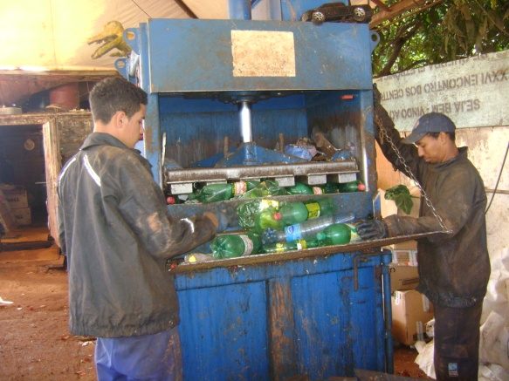
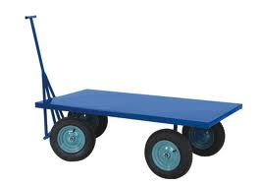
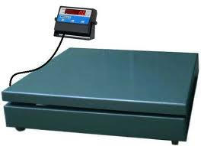
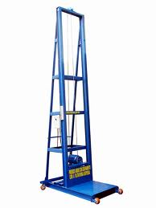
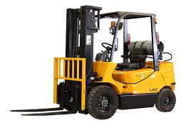
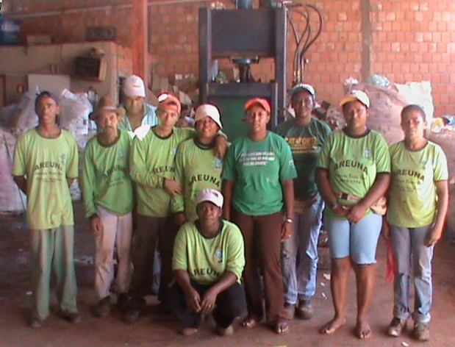
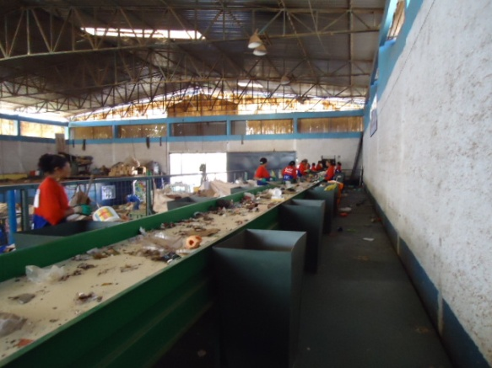
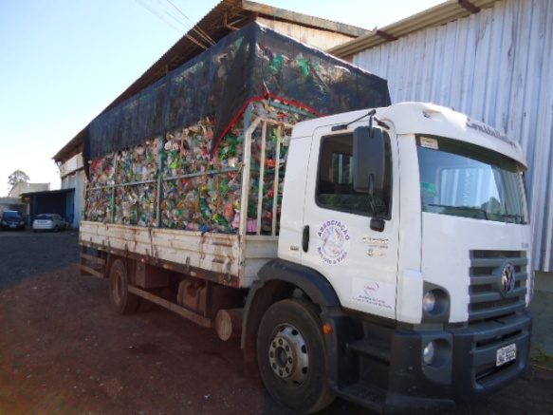
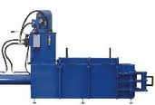

Slide 17
  Saneamento como direito social e resgate da dignidade
  Ação da FUNASA como uma estratégia de:
Inclusão social: erradicação do trabalho infantil e valorização das mulheres
Geração de renda e postos de trabalho
Melhoria da qualidade de vida
Tratamento e Disposição final ambientalmente adequada
Aumento da vida útil do aterro sanitário
Contribuição na preservação ambiental e na limpeza pública urbana
Apoio à implantação de coleta seletiva e reciclagem
Apoio à erradicação dos lixões
Apoio à gestão compartilhada dos resíduos sólidos
Notes:
Por meio das ações da FUNASA busca-se sanar diversos problemas.

